Slide 1
ЧТО ТАКОЕ ЖЕЛЕЗНАЯ ДОРОГА?

Slide 2
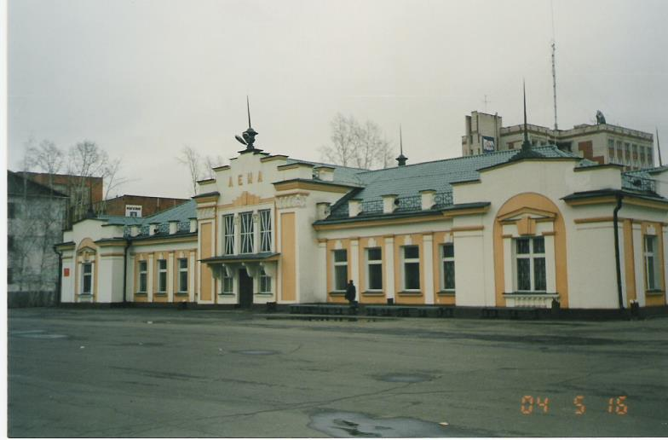
Это здание железнодорожного вокзала города Усть-Кута. Посмотрите, какое оно красивое!

Slide 3
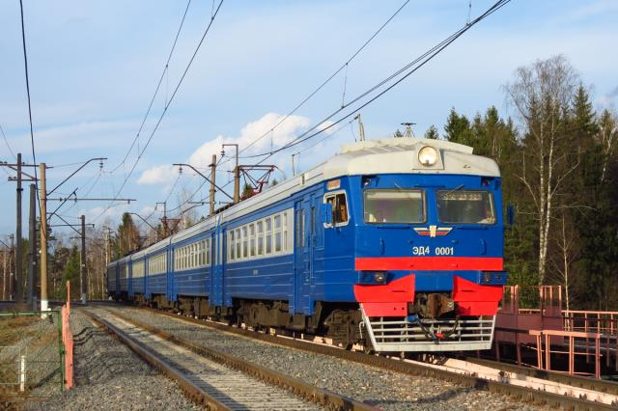
А это поезд, который приходит на железнодорожный вокзал точно в назначенный срок.

Slide 4
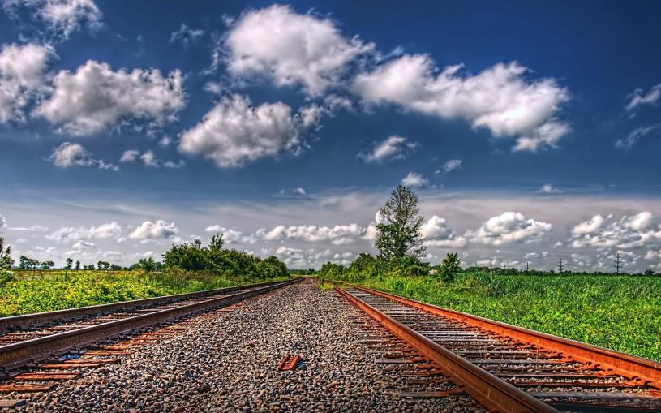
Поезда – это наземный транспорт, который едет по рельсам. Между рельсами лежат шпалы. Железные дороги растянулись по всей России в разных направлениях.

Slide 5
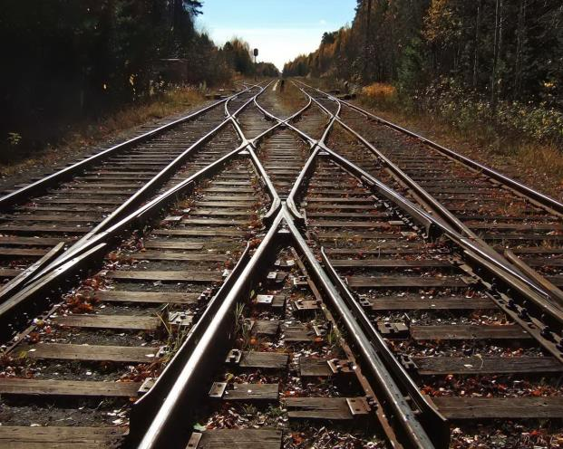
Это стрелки, здесь поезда расходятся в разные стороны.

Slide 6
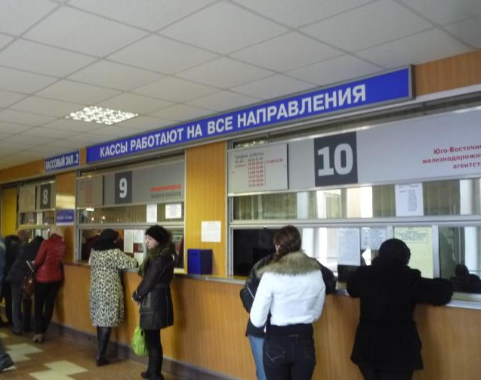
Билет на поезд в любом направлении можно купить в кассах железнодорожного вокзала.

Slide 7
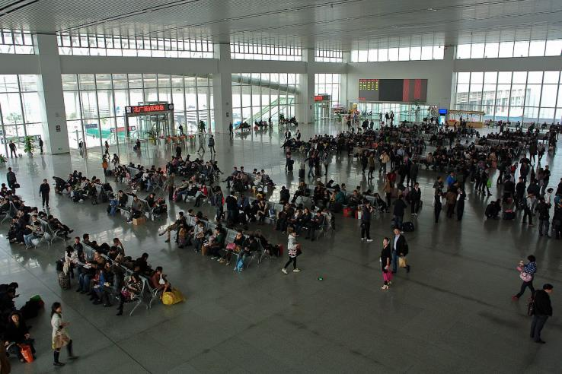
Зал ожидания. Люди ждут своего поезда в специальных помещениях, где они могут слышать голос диктора, извещающего их о прибытии поезда.

Slide 8
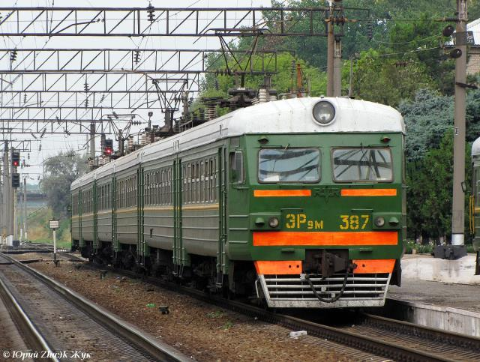
Поезда приходят на перрон вокзала, где их уже ожидают пассажиры.

Slide 9
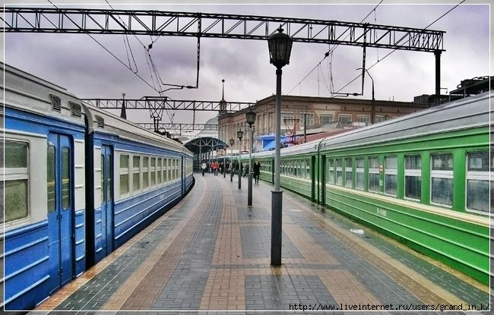
Это перрон вокзала, куда выходят пассажиры, отбывающие в разные места назначения. Кто-то едет далеко, а кто-то скоро уже будет на месте.

Slide 10
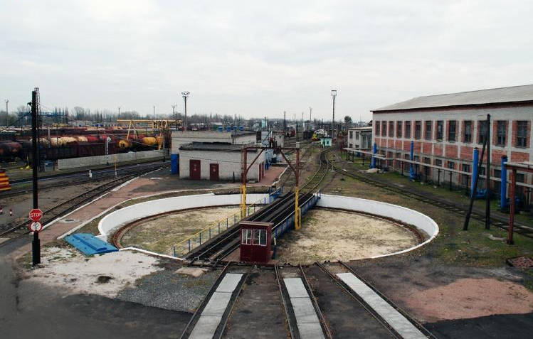
Локомотивное депо. Здесь поезда разворачиваются и меняют своё направление.

Slide 11
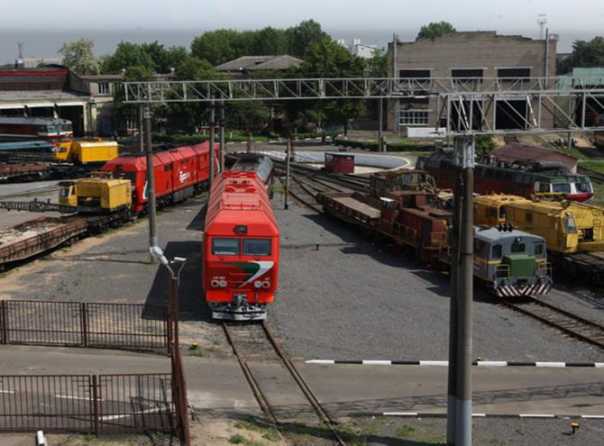
Локомотивное депо – сюда прибывают поезда после своей работы, здесь их осматривают, ремонтируют и приводят в рабочее состояние.

Slide 12
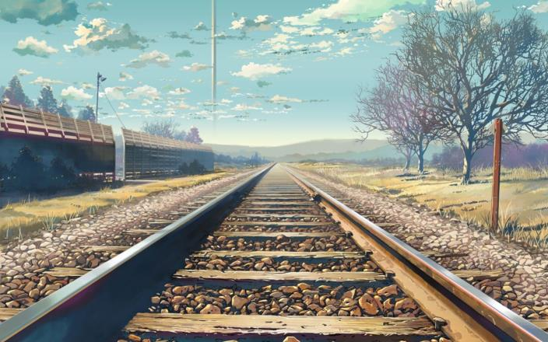
Доброго пути Вам!

